Slide 1
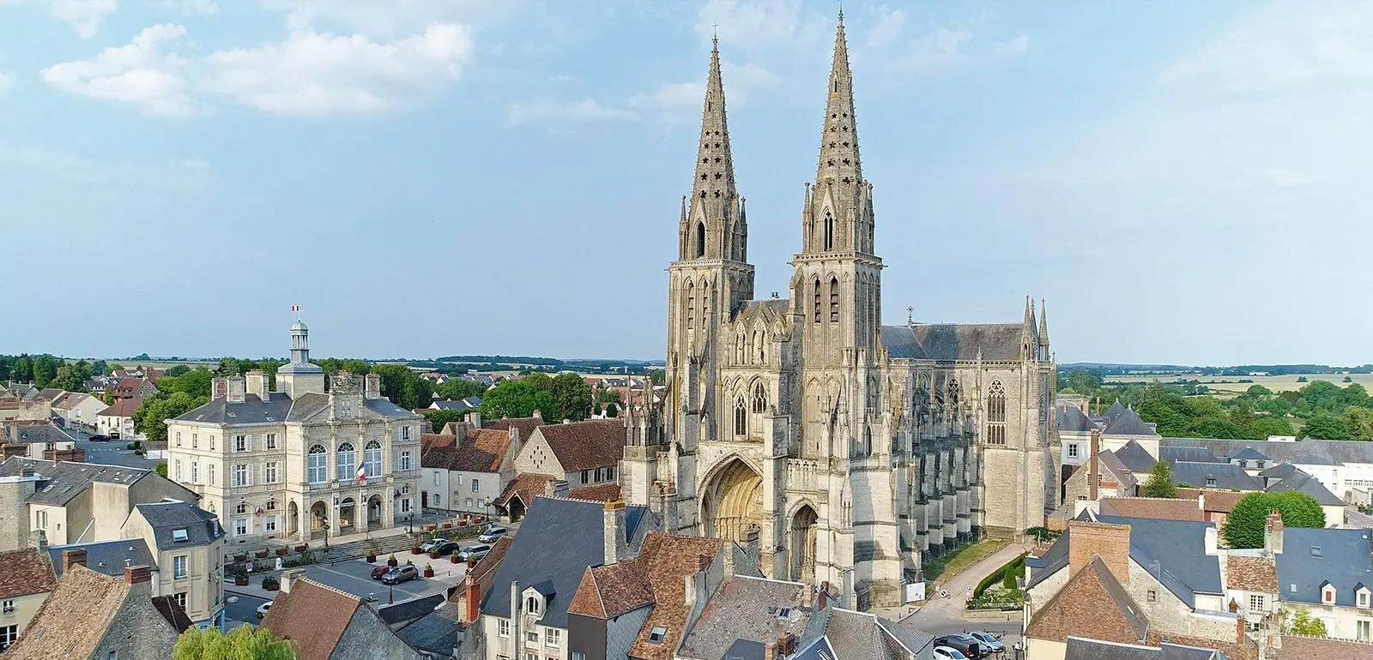
ORNE
LES DYNAMIQUES TERRITORIALES À L’ŒUVRE DANS L’ORNE ET EN NORMANDIE
Jean-Philippe BRIAND

Slide 2
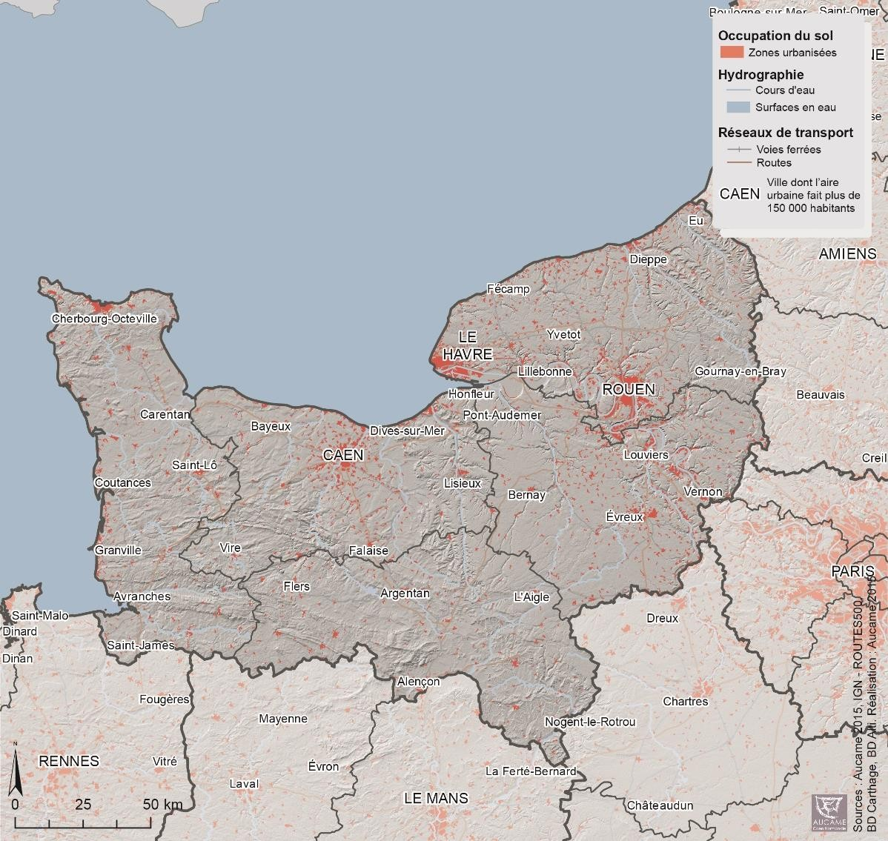
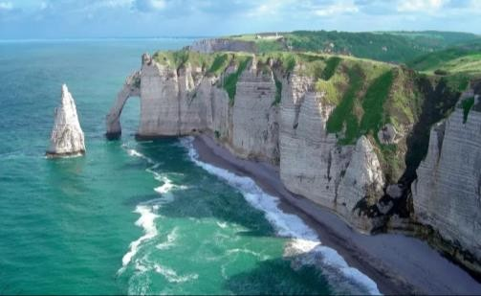
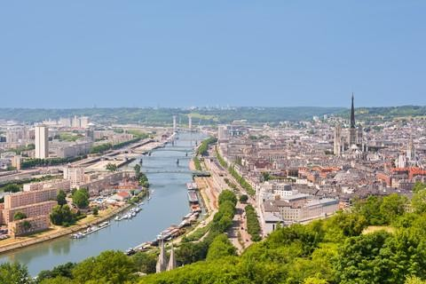
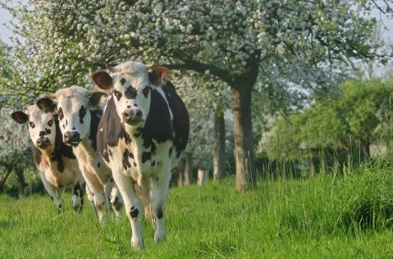
LE 1ER JANVIER 2016, LA NORMANDIE RETROUVE
SES FRONTIÈRES D’ORIGINE
CHIFFRES CLEFS
. 5 départements
. 3 325 500 habitants
. 29 907 km²
. 600 km de côtes

Slide 3
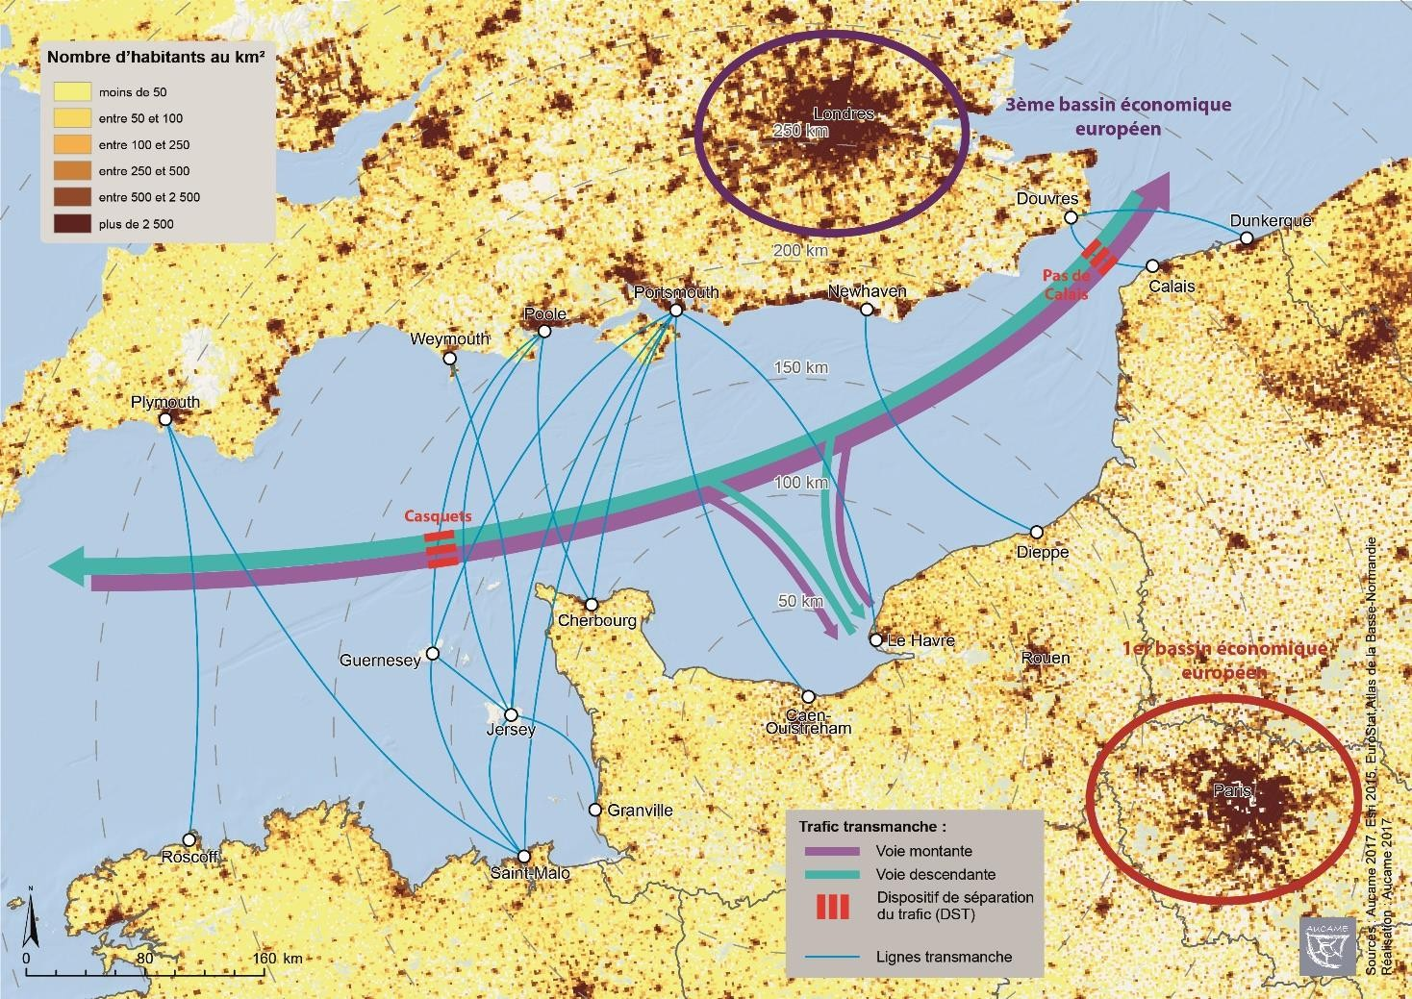
UNE SITUATION GÉOGRAPHIQUE FAVORABLE

Slide 4
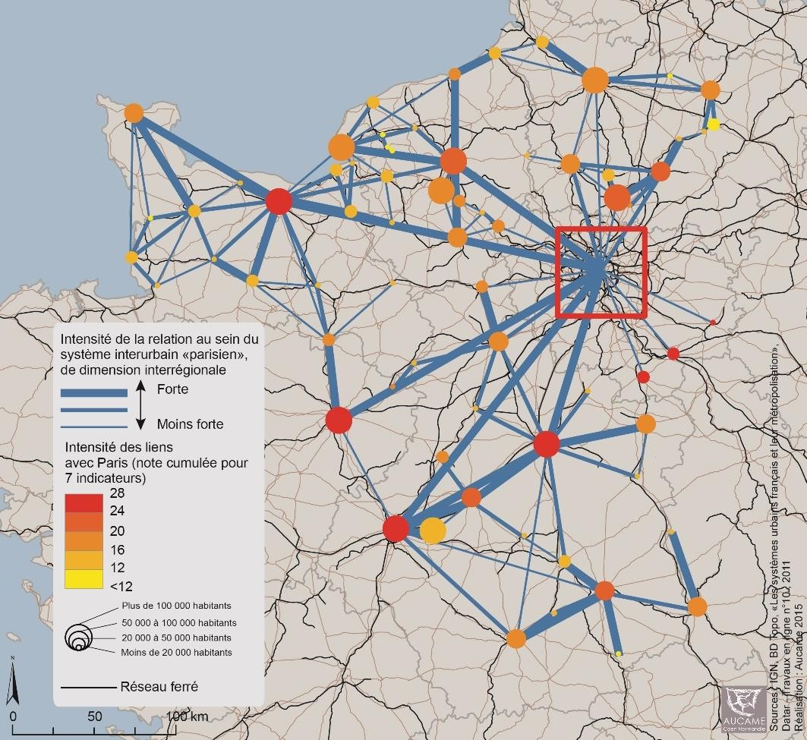
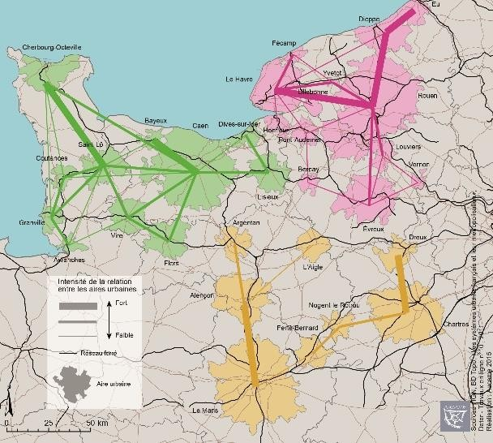
LES RÉSEAUX DE VILLES EN NORMANDIE
Une région interreliée
à l’Île-de-France.
SYSTÈME INTERURBAIN « PARISIEN »
SYSTEMES INTERURBAINS
Une armature urbaine formant 3 réseaux bien dissociés.
Source : « les systèmes urbains français » - Synthèse DATAR

Slide 5
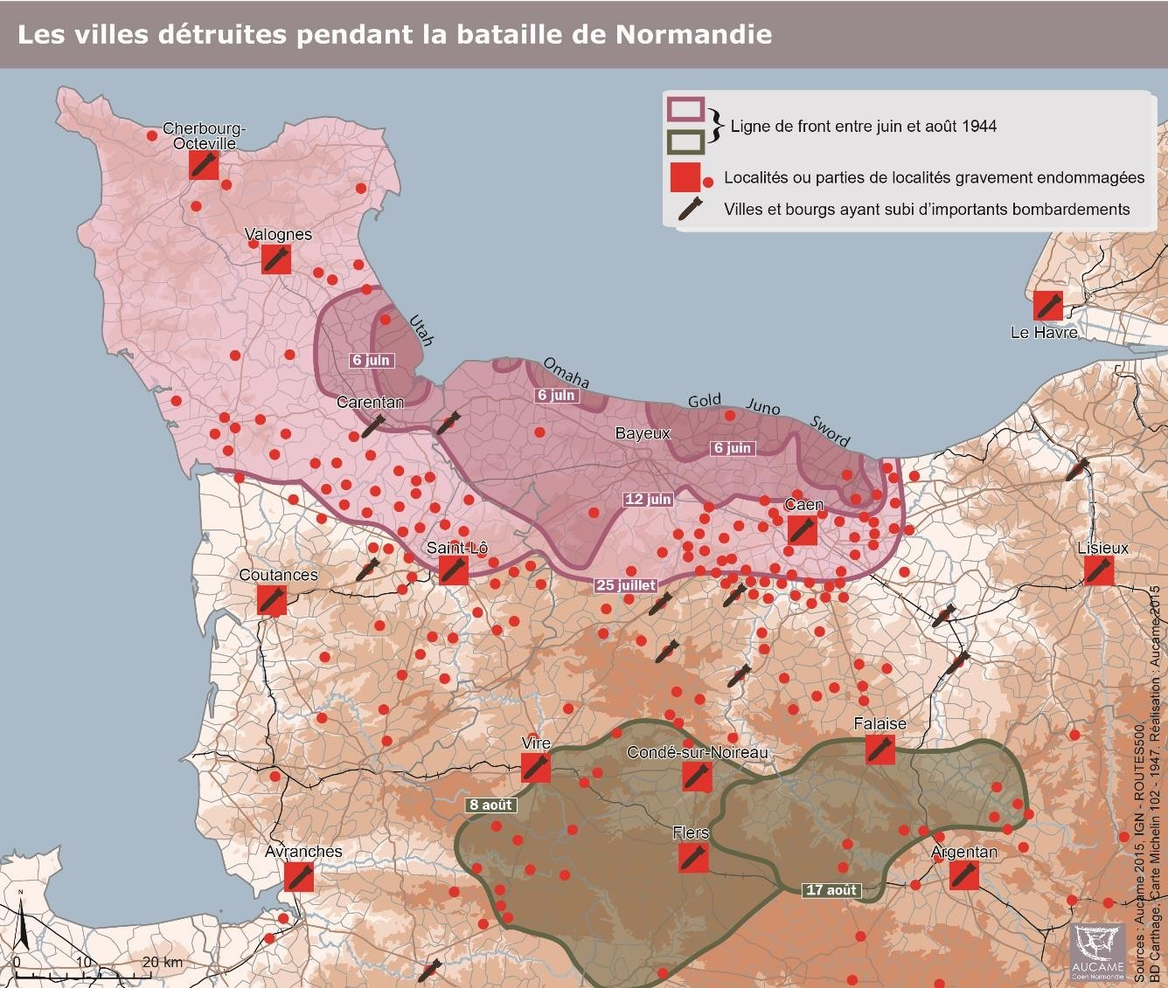
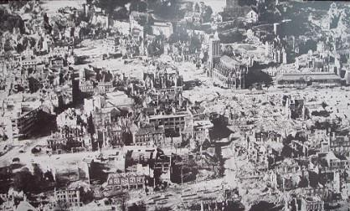
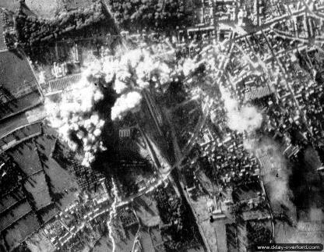
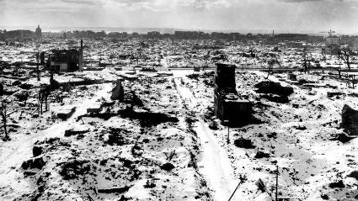
LA BATAILLE DE NORMANDIE RAVAGE LES VILLES NORMANDES
Caen
Flers
Le Havre

Slide 6
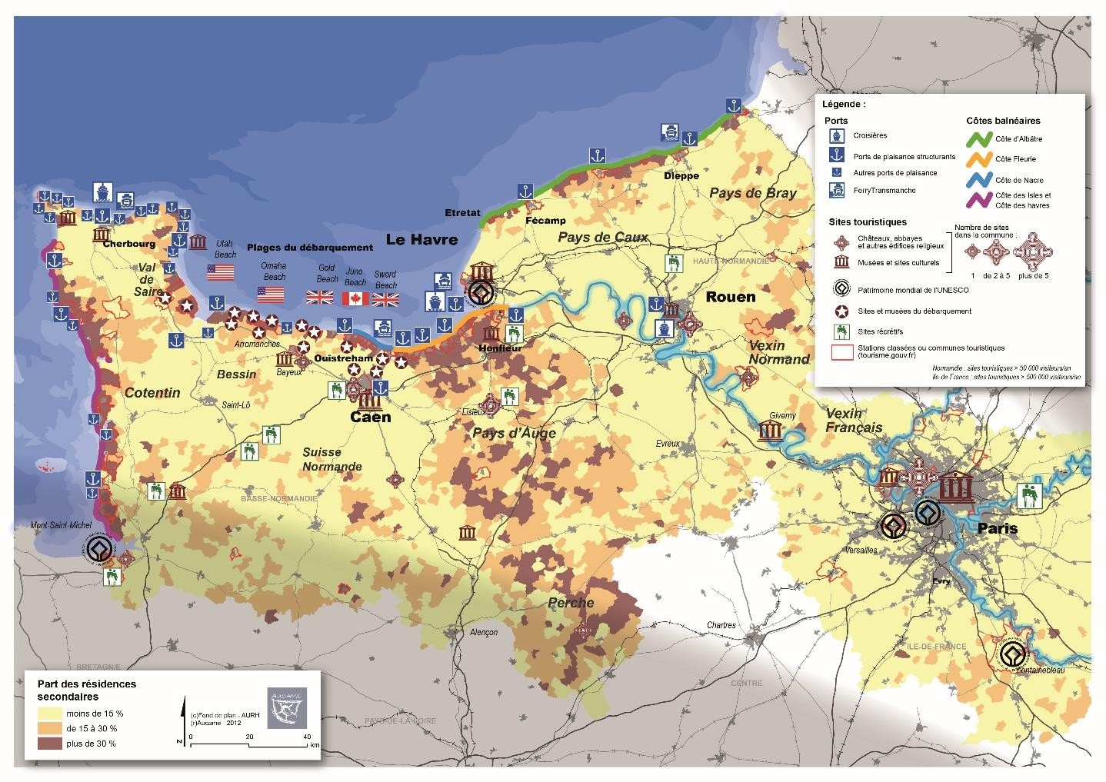
UNE NORMANDIE TOURISTIQUE ET DE VILLÉGIATURE
Dans l’Orne, 1 logement sur 10 est une résidence secondaire
ou un hébergement touristique (36ème rang).

Slide 7
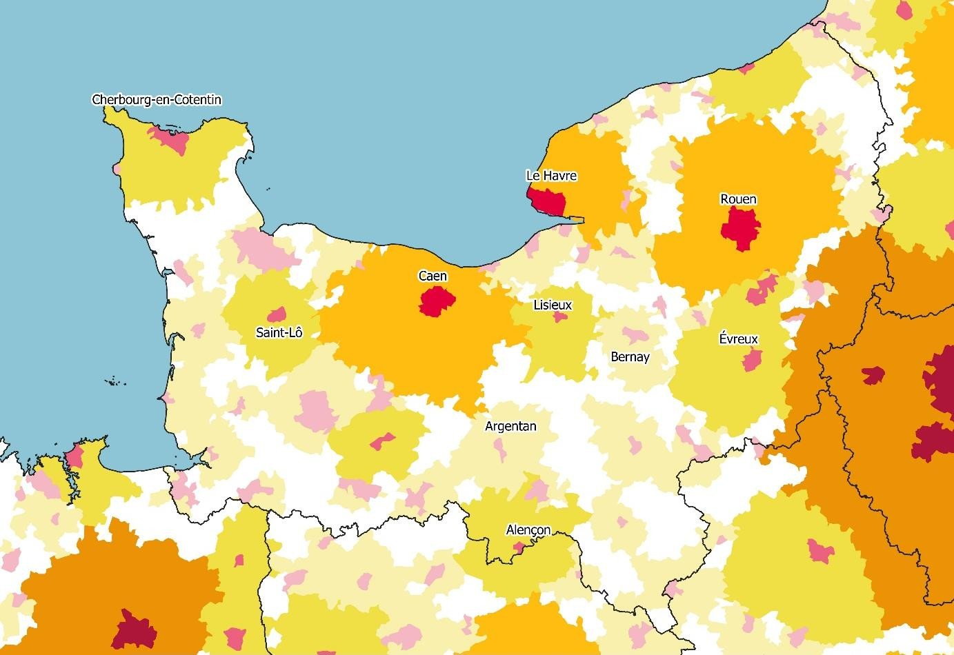
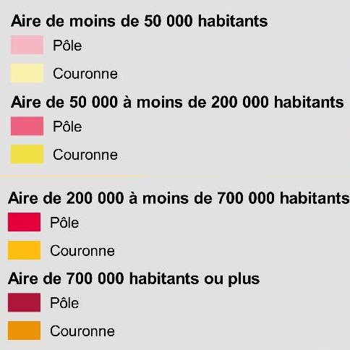
UNE REGION RURALE ET PÉRIURBAINE CONSTELLÉE DE VILLES ET DE BOURGS SUR LE TERRITOIRE
AIRES D’ATTRACTION DES VILLES
Dans l’Orne, 3 habitants sur 10 vivent en milieu urbain
et 5 habitants sur 10 en milieu périurbain.

Slide 8
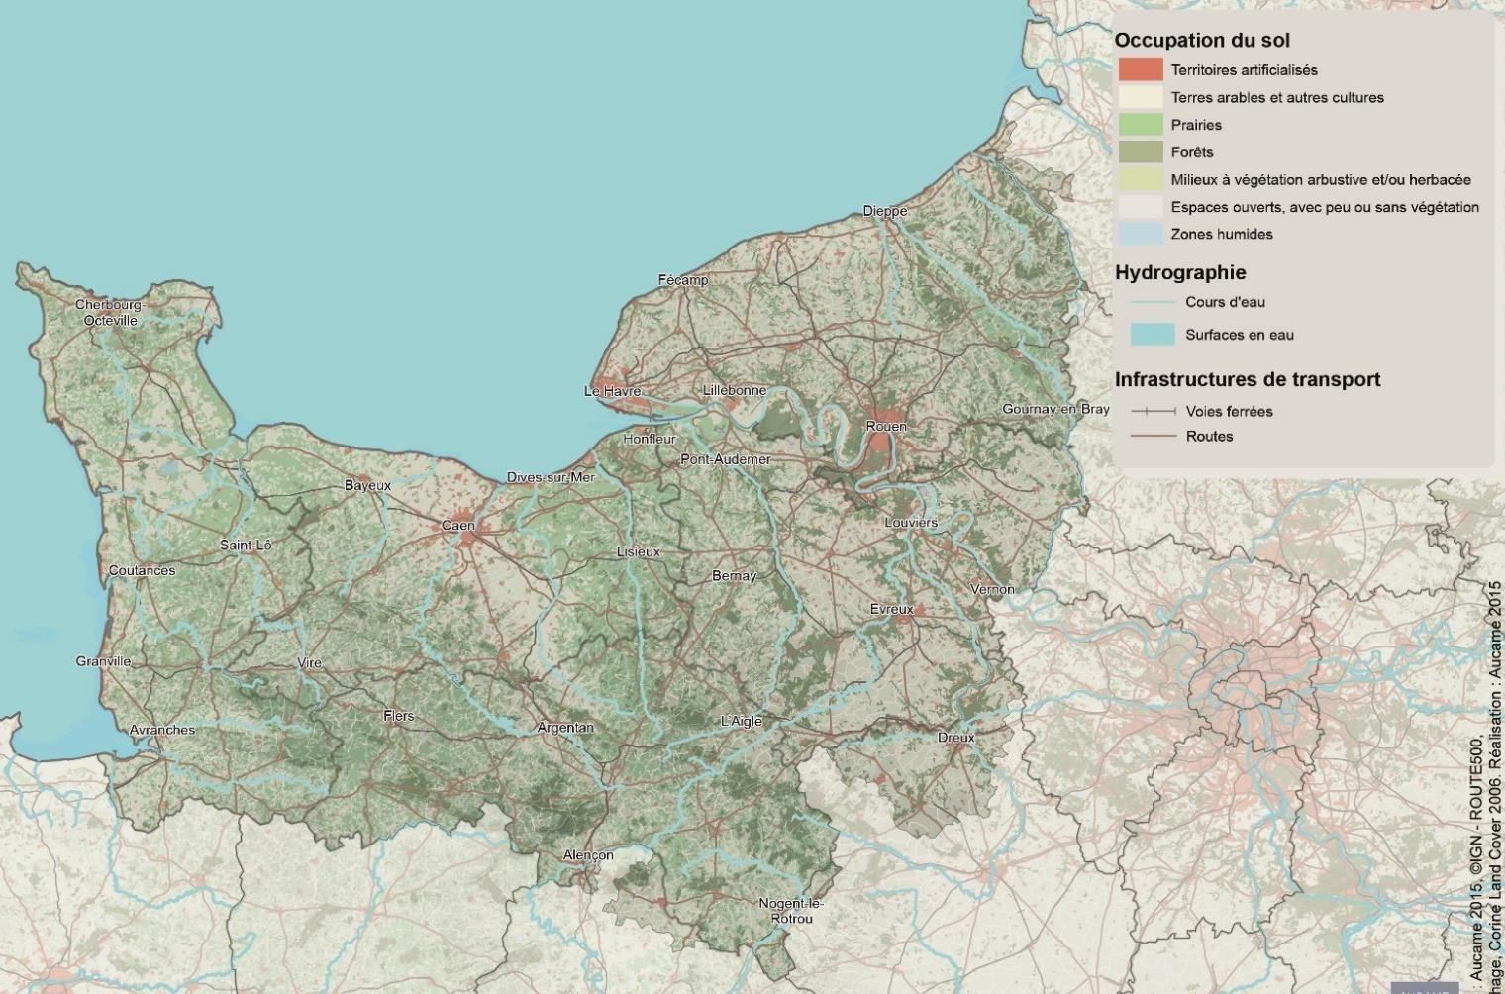
NORMANDIE, UNE GRANDE RÉGION AGRICOLE
Dans l’Orne, les deux-tiers des terres sont dédiées à l’agriculture (15ème rang).
Les surfaces agricoles ont progressé de 0,1 % en 10 ans.

Slide 9
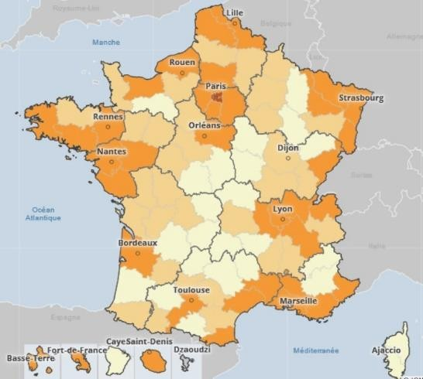
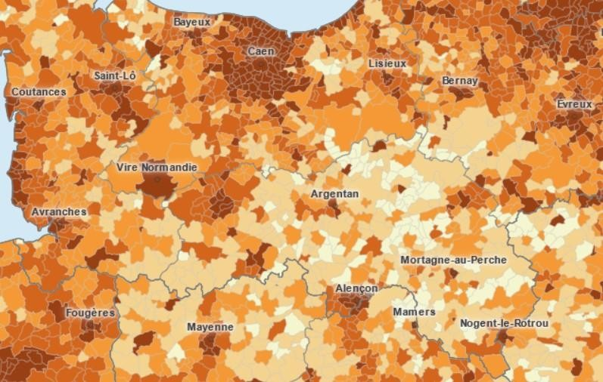
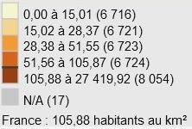
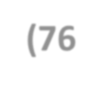
UNE FAIBLE DENSITÉ DE POPULATION
DENSITÉ DE POPULATION
Densité de la population en 2019
(nombre d’habitants
par km²)
L’Orne compte 46 habitants par km²
(76ème rang).

Slide 10
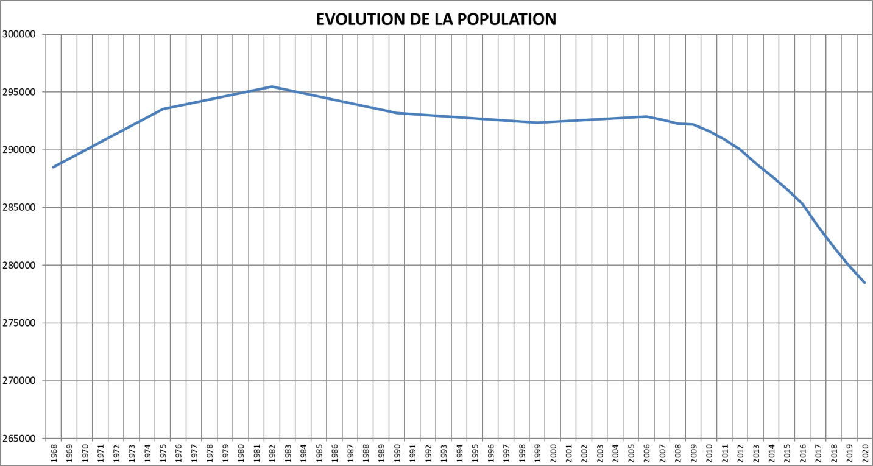
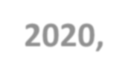
L’ORNE PERD CHAQUE ANNÉE DES HABITANTS
278 500 habitants en 2020
13 200 habitants en moins entre 2010 et 2020, soit une baisse de 5 % en 10 ans

Slide 11
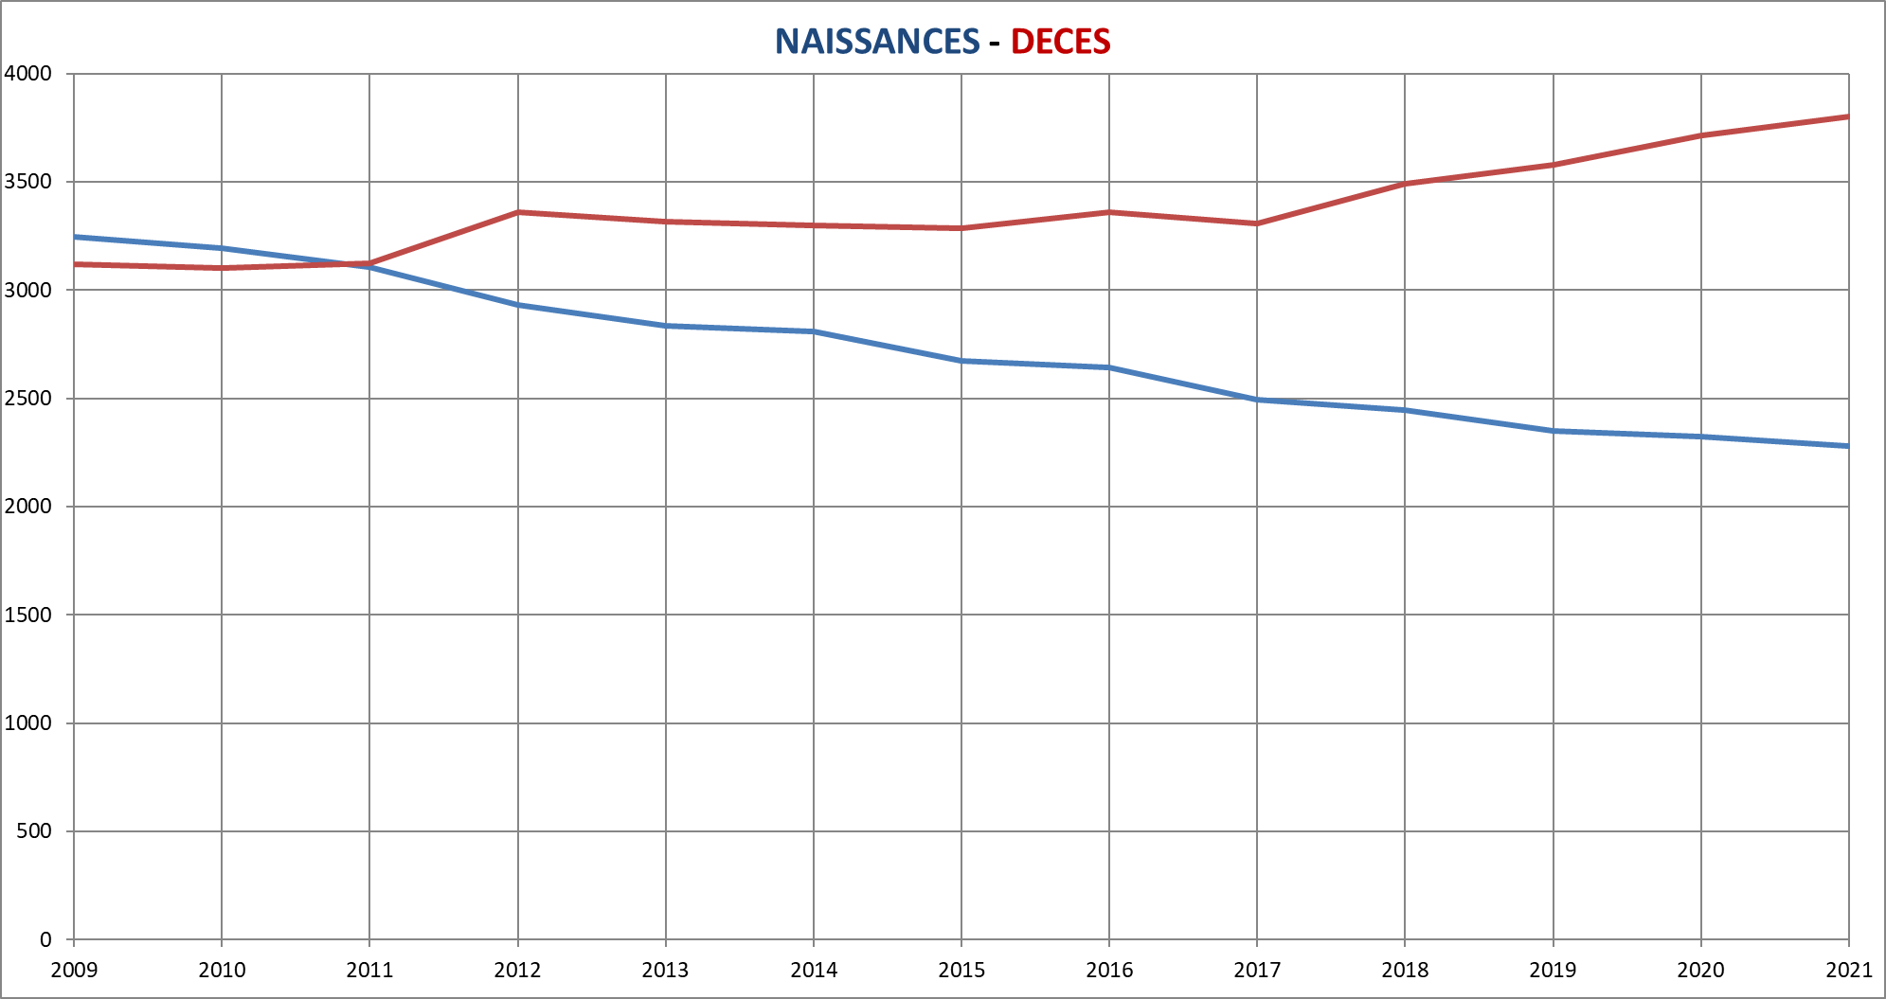
LES DÉCÈS EXCÈDENT LES NAISSANCES DEPUIS 2011
Le nombre de bébés a baissé de 30 % en 12 ans, la mortalité progresse de 22 % sur la même période
(83ème rang pour le solde naturel).

Slide 12
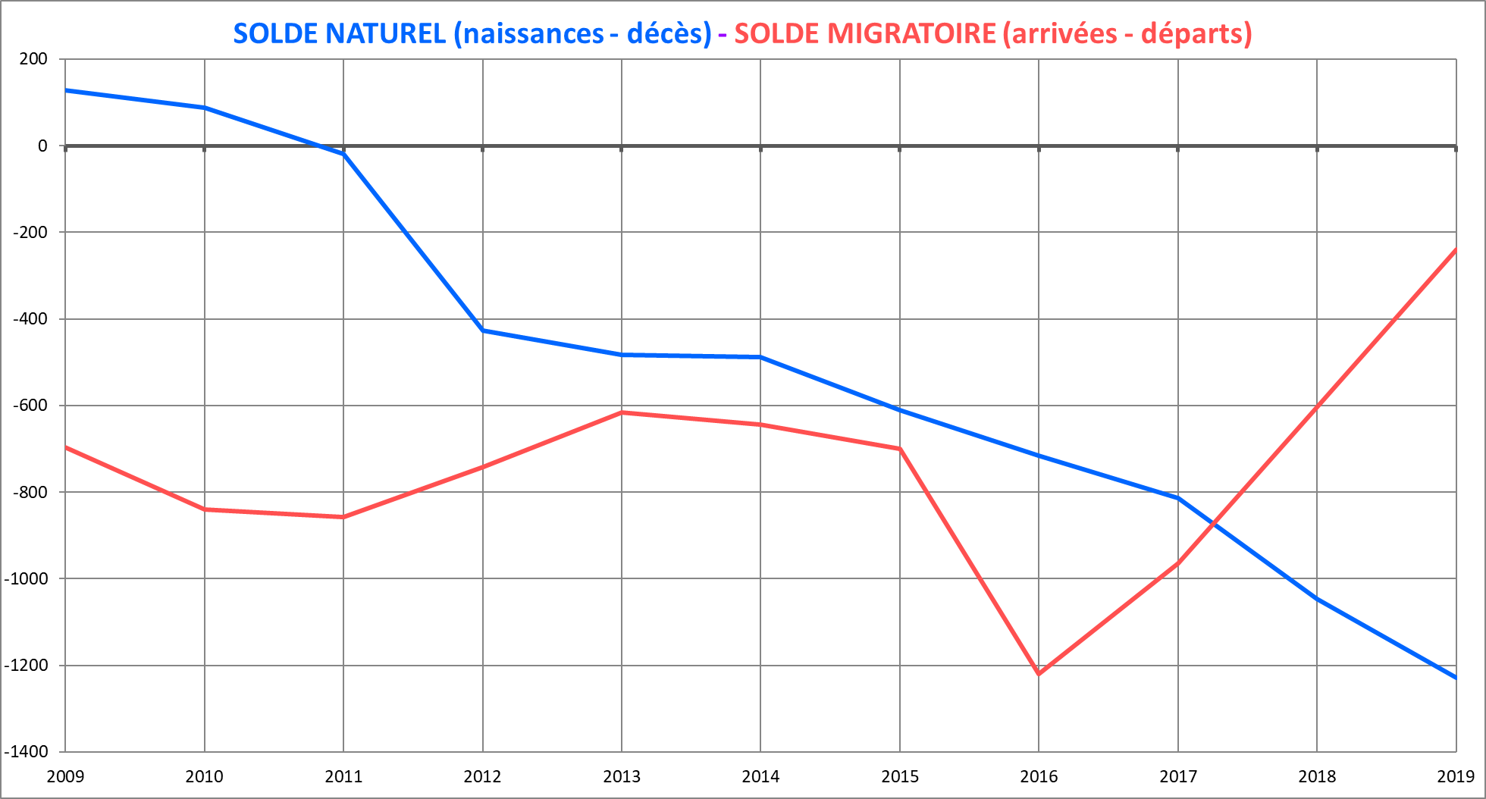
UN TERRITOIRE GLOBALEMENT PEU ATTRACTIF
Les départs excédent les arrivées d’habitants (85ème rang),
mais l’attractivité de l’Orne s’améliore depuis 2016.

Slide 13
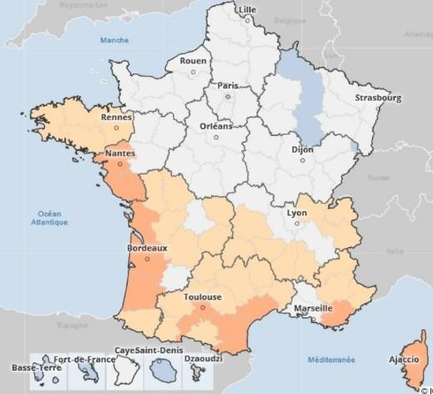
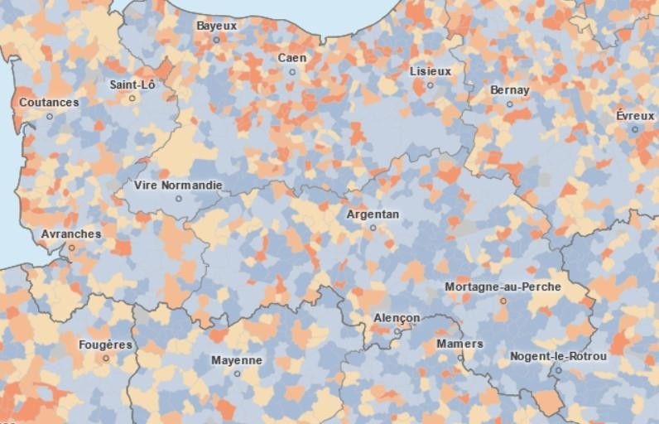
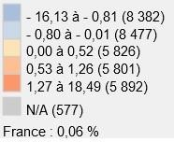
UN TIERS DES COMMUNES DE L’ORNE GAGNENT DES HABITANTS
ATTRACTIVITÉ
Evolution de la population due au solde migratoire entre 2013 et 2019 (moyenne annuelle en %)
La population augmente surtout en périphérie des villes et des bourgs.
La périurbanisation redynamise par endroit les espaces ruraux.

Slide 14
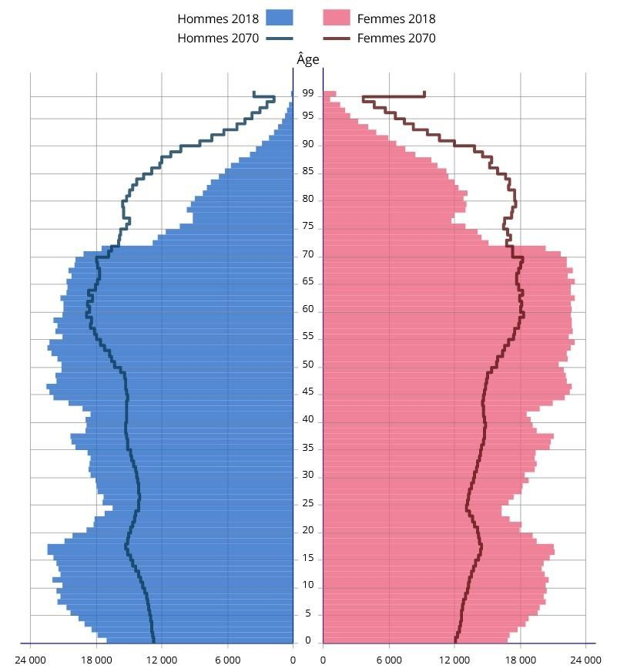
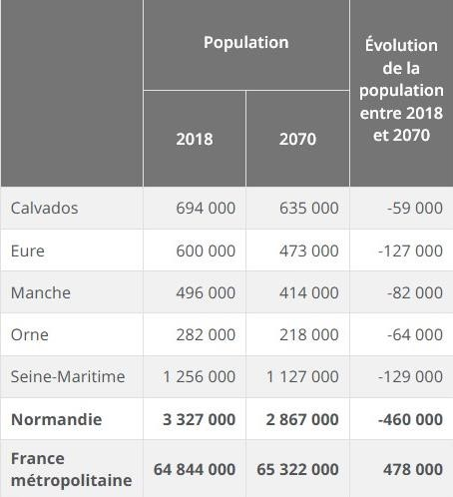
64 000 HABITANTS EN MOINS D’ICI 2070 ?
Source : INSEE, projections de population OMPHALE
1 habitant sur 3 aurait plus de 65 ans
en Normandie !

Slide 15
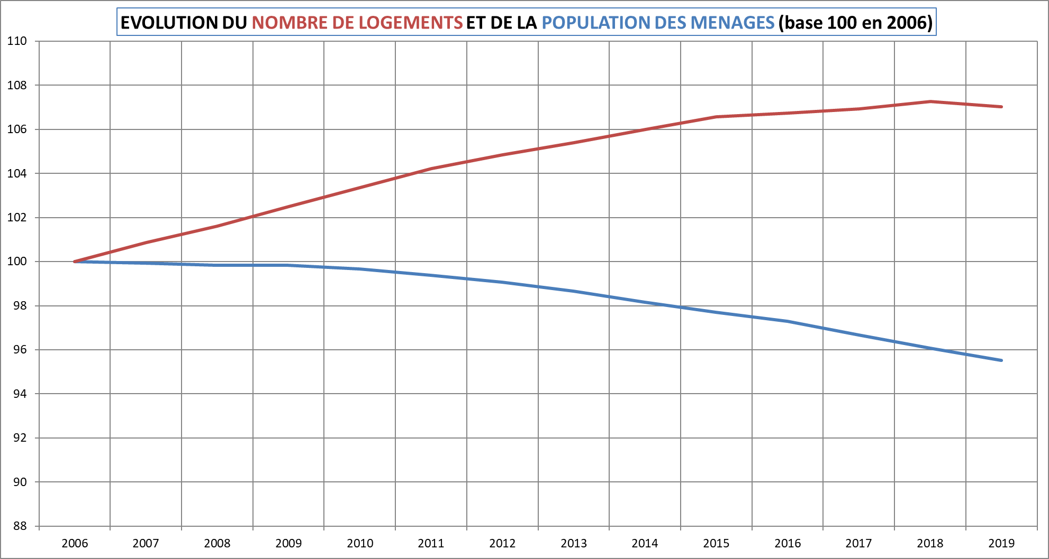
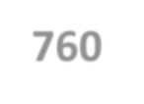
LA POPULATION DIMINUE MALGRÉ LE RYTHME DE CONSTRUCTION
760 logements supplémentaires par an
sur la décennie écoulée.

Slide 16
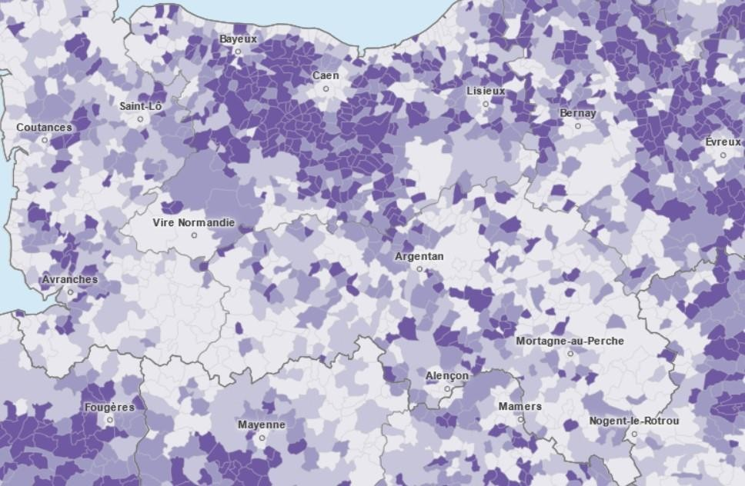
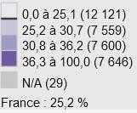
LES COUPLES AVEC ENFANTS DANS LE PÉRIURBAIN PROCHE OU ÉLOIGNÉ
COUPLES AVEC ENFANTS
Part des couples avec enfants parmi les ménages
en 2019 (en %)
Les couples avec enfants représentent 22 % des ménages (74ème rang).
Leur nombre a baissé de 16 % en 10 ans.

Slide 17
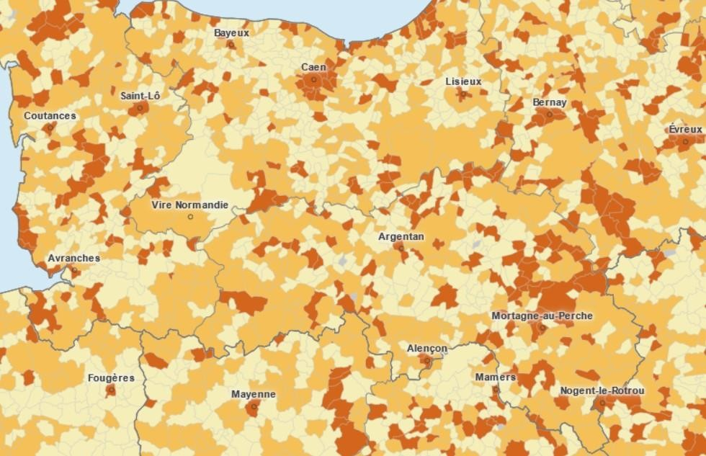
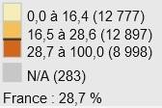
LES RUPTURES FAMILIALES EN FORTE PROGRESSION
FAMILLES MONOPARENTALES
Part des familles monoparentales parmi les familles avec enfants en 2019 (en %)
Un quart des familles avec enfants sont monoparentales (70ème rang).
Leur nombre a progressé de 15 % en 10 ans.

Slide 18
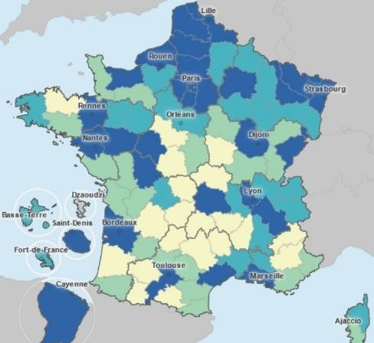
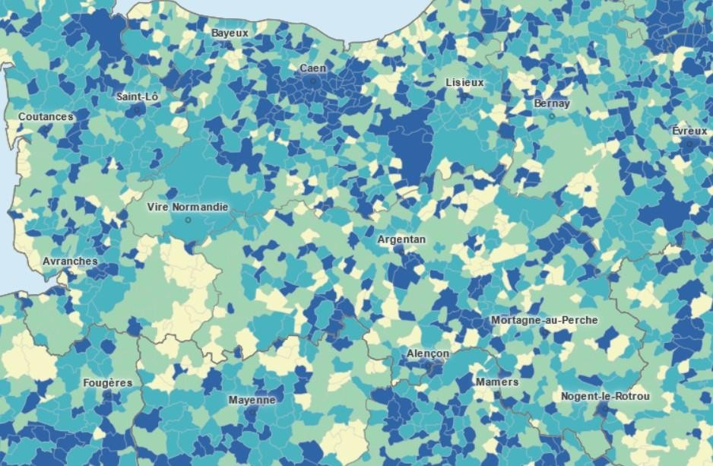
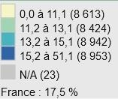
LES JEUNES DANS ET AU POURTOUR DES PÔLES URBAINS
JEUNES
Part des plus de 15-29 ans en 2019 (en %)
Les jeunes de 15-29 ans représentent 15 % de la population (64ème rang).
Leur nombre a baissé de 12 % en 10 ans.

Slide 19
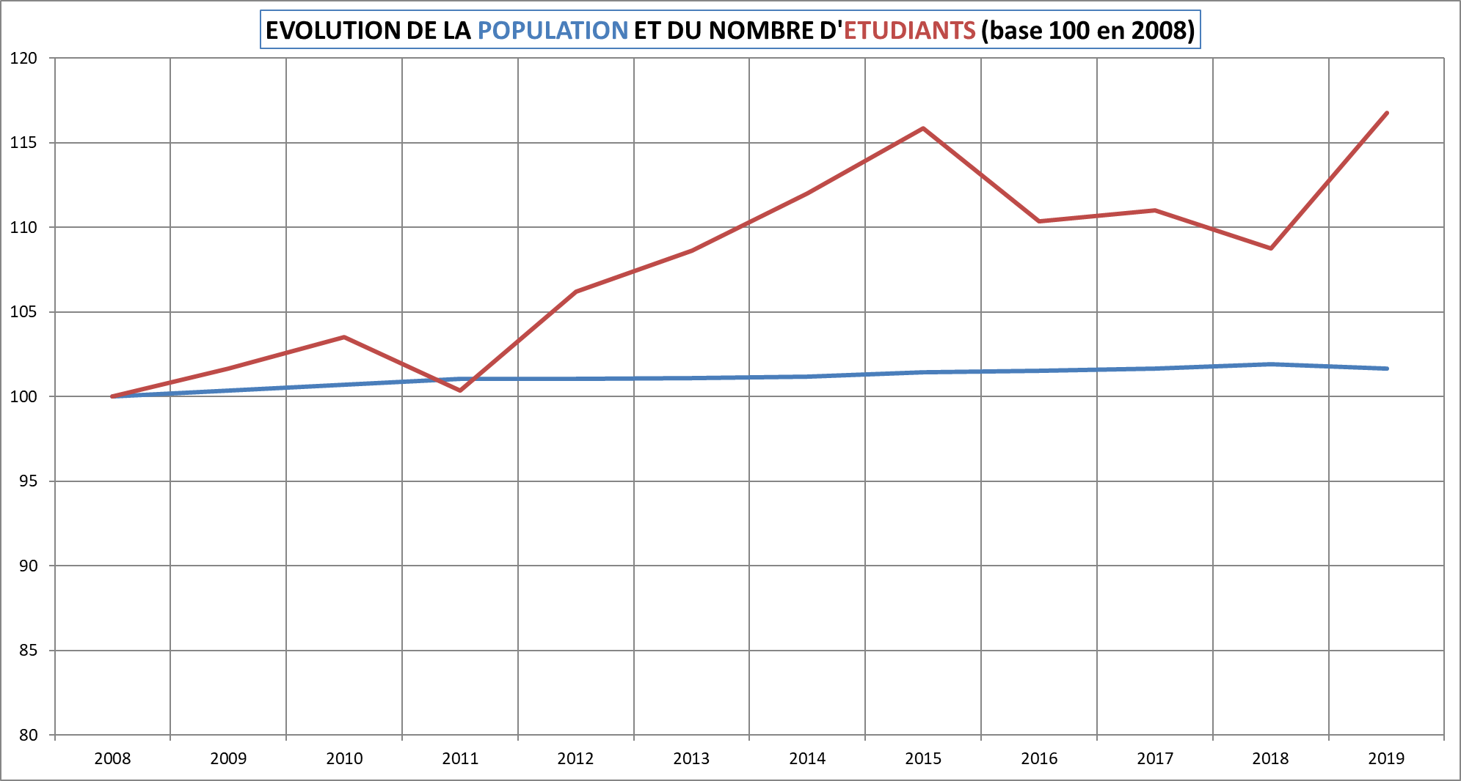
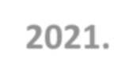
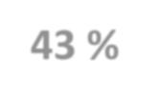
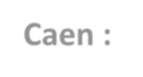
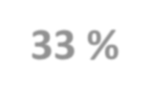
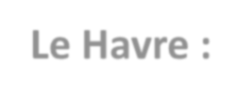
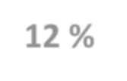
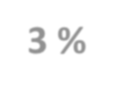
DES EFFECTIFS ÉTUDIANTS EN CROISSANCE
2 940 étudiants à la rentrée 2020-2021.
Les effectifs sont en hausse de 9 % en 10 ans.
Etudiants Normandie > Rouen : 43 % – Caen : 33 % – Le Havre : 12 % – Orne : 3 %

Slide 20
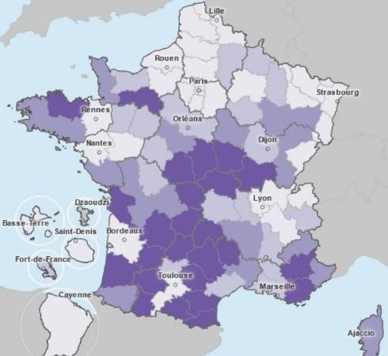
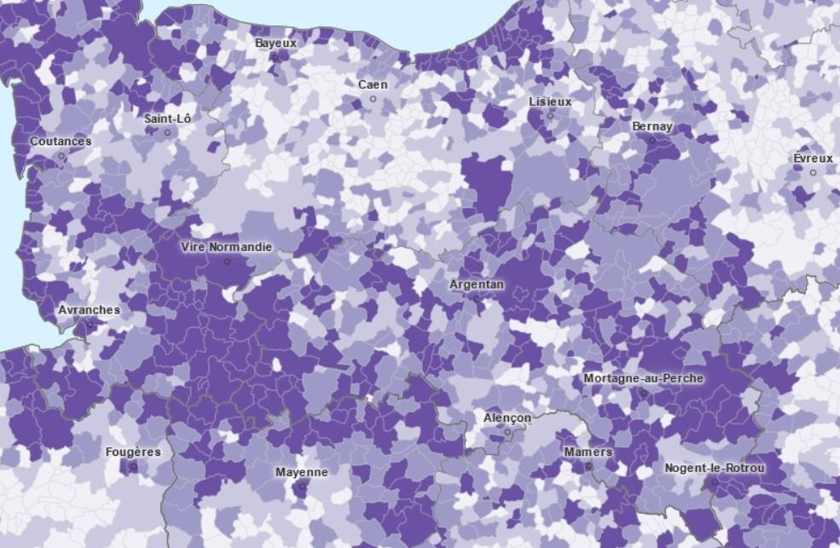
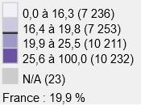
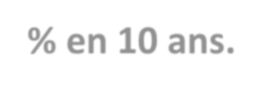
UN TERRITOIRE ÂGÉ
PERSONNES ÂGÉES DE PLUS DE 65 ANS
Part des plus de 65 ans en 2019 (en %)
26 % de la population est âgée de plus de 65 ans (19ème rang).
Leur nombre a augmenté de 20 % en 10 ans.

Slide 21
LES PERSONNES ÂGÉES EXPOSÉES À L’ISOLEMENT ET LA SOLITUDE
PERSONNES SEULES
Part des ménages d’une
seule personne parmi
l’ensemble des ménages
en 2019 (en %)
Les personnes seules représentent 38 % des ménages (39ème rang).
La moitié des personnes âgées de plus de 80 ans vivent seules.

Slide 22
LES ÉTRANGERS DANS LES VILLES ET LE BOCAGE
POPULATION ÉTRANGÈRE PARMI LA POPULATION
Part des étrangers dans la population en 2019 (en %)
3 % des habitants sont de nationalité étrangère (80ème rang).

Slide 23
L’AGRICULTURE, UNE ACTIVITÉ TOUJOURS DOMINANTE
DANS DE NOMBREUSES COMMUNES
AGRICULTEURS
Part des agriculteurs parmi
l’emploi en 2019
(en %)
Les exploitants agricoles représentent 5 % des emplois (10ème rang).
Un quart des emplois en moins en 10 ans.

Slide 24
UN TERRITOIRE FORTEMENT TOUCHÉ PAR LA CRISE
L’Orne a perdu 10 % de ses emplois depuis la crise financière
de 2007-2008

Slide 25
LES DEUX-TIERS DES COMMUNES PERDENT DE L’EMPLOI
EMPLOI
Evolution de l’emploi entre 2013 et 2019 (moyenne annuelle en %)
L’emploi a baissé globalement de 5 % entre 2013 et 2019 (95ème rang).

Slide 26
LA MÉTROPOLISATION RENFORCE LES GRANDS PÔLES URBAINS ET LEURS ESPACES PÉRIPHÉRIQUES
MÉTROPOLISATION
Cadre des fonctions métropolitaines en 2019 (en % de l’emploi)
Les cadres des fonctions métropolitaines représentent 4 % des emplois (93ème rang).

Slide 27
UNE DICHOTOMIE VILLE - CAMPAGNE
POPULATION NON DIPLÔMÉE
Part des personnes non ou peu diplômées parmi les plus de 15 ans
en 2019 (en %)
Près d’un tiers des habitants sont non ou peu diplômés (7ème rang).

Slide 28
DES REVENUS PEU ÉLEVÉS DANS LES ESPACES RURAUX
ET AU CŒUR DES GRANDES AGGLOMÉRATIONS
NIVEAU DE VIE
Revenu disponible médian par unité de consommation
en 2020 (en €)
La moitié des Ornais vivent avec moins de 1 730 € par mois (82ème rang).

Slide 29
UNE PRÉCARITÉ EN VILLE ET EN MILIEU RURAL
PAUVRETE
Taux de pauvreté en 2020 (en %)
15 % de la population vit en dessous du seuil de pauvreté (35ème rang).
Près d’un quart des jeunes sont en situation de pauvreté.

Slide 30
UNE FORTE DISPARITÉ SOCIALE ET TERRITORIALE
PROFIL DES HABITANTS AU SEIN DE CAEN LA MER

Slide 31
DES DISPARITÉS DE SANTÉ SUR LES TERRITOIRES
Il vaut mieux être jeune, riche et en bonne santé à la ville
que vieux, pauvre et malade à la campagne…

Slide 33
BASSINS DE VIE ORNAIS

Slide 34
PÔLES STRUCTURANTS DANS L’ORNE

Slide 35
ORNE
MERCI POUR VOTRE ATTENTION !

